Slide 1
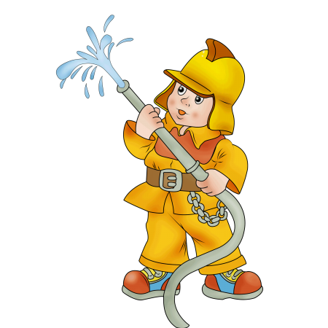
МДОУ «Детский сад № 126» фотоотчет о посещении нашего ДОУ «Пожарно- спасательной службой ЯО» 21.06.2017г.

Slide 2
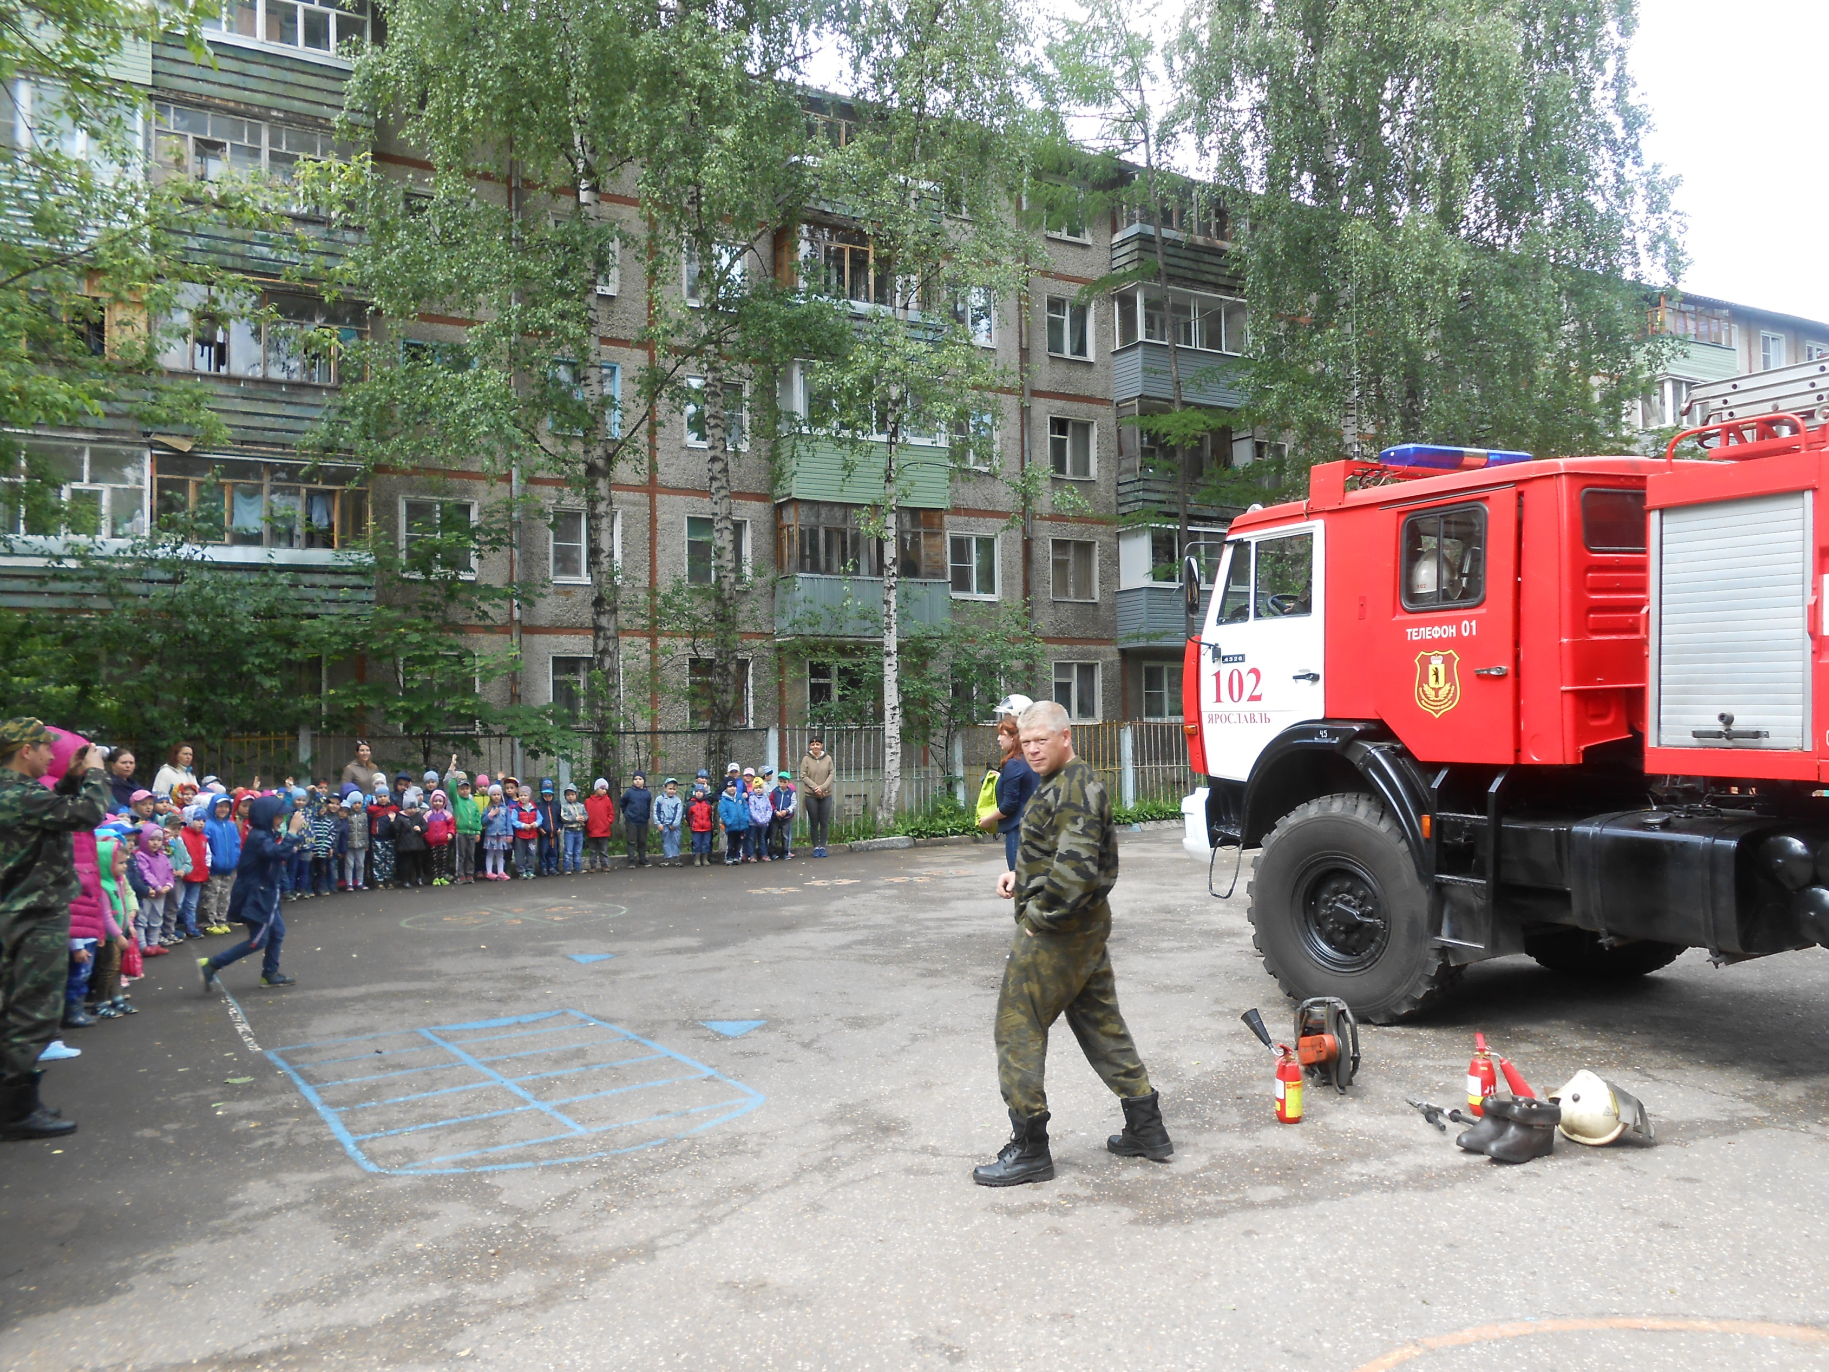

Slide 3
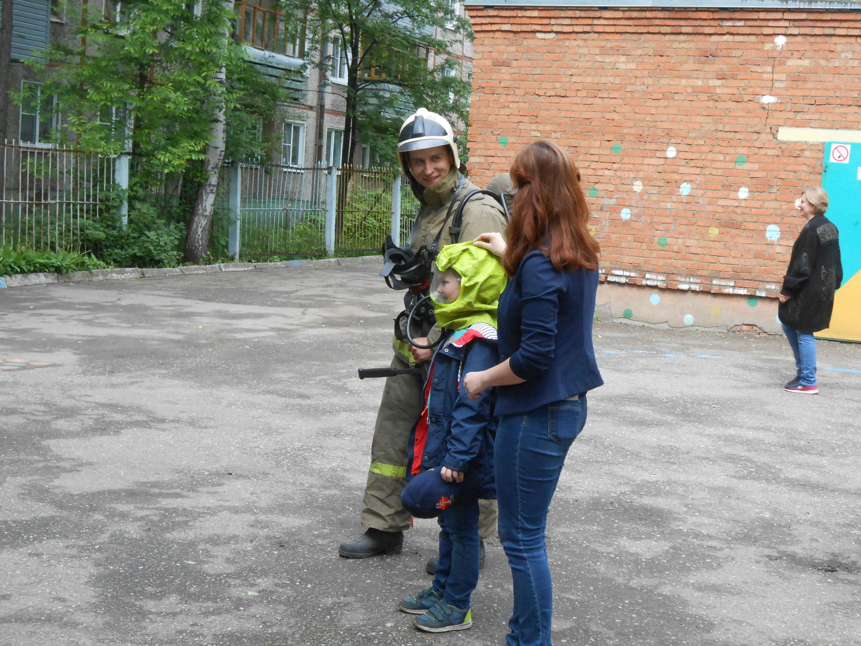

Slide 4
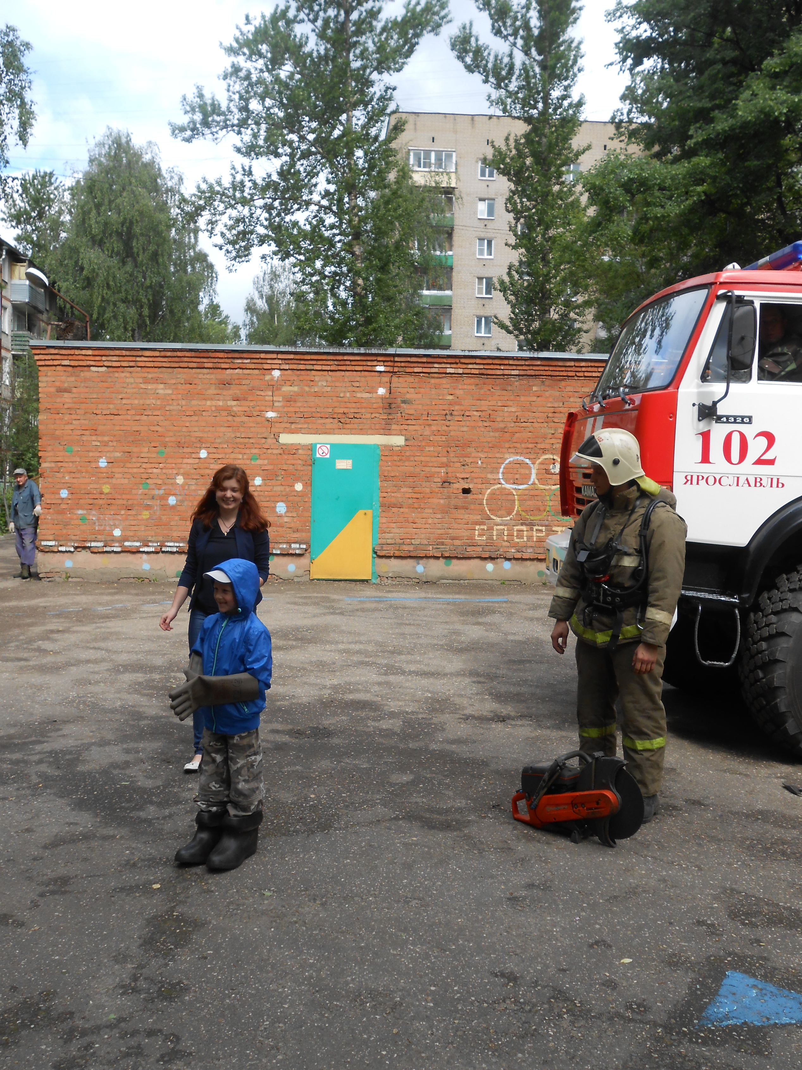

Slide 5
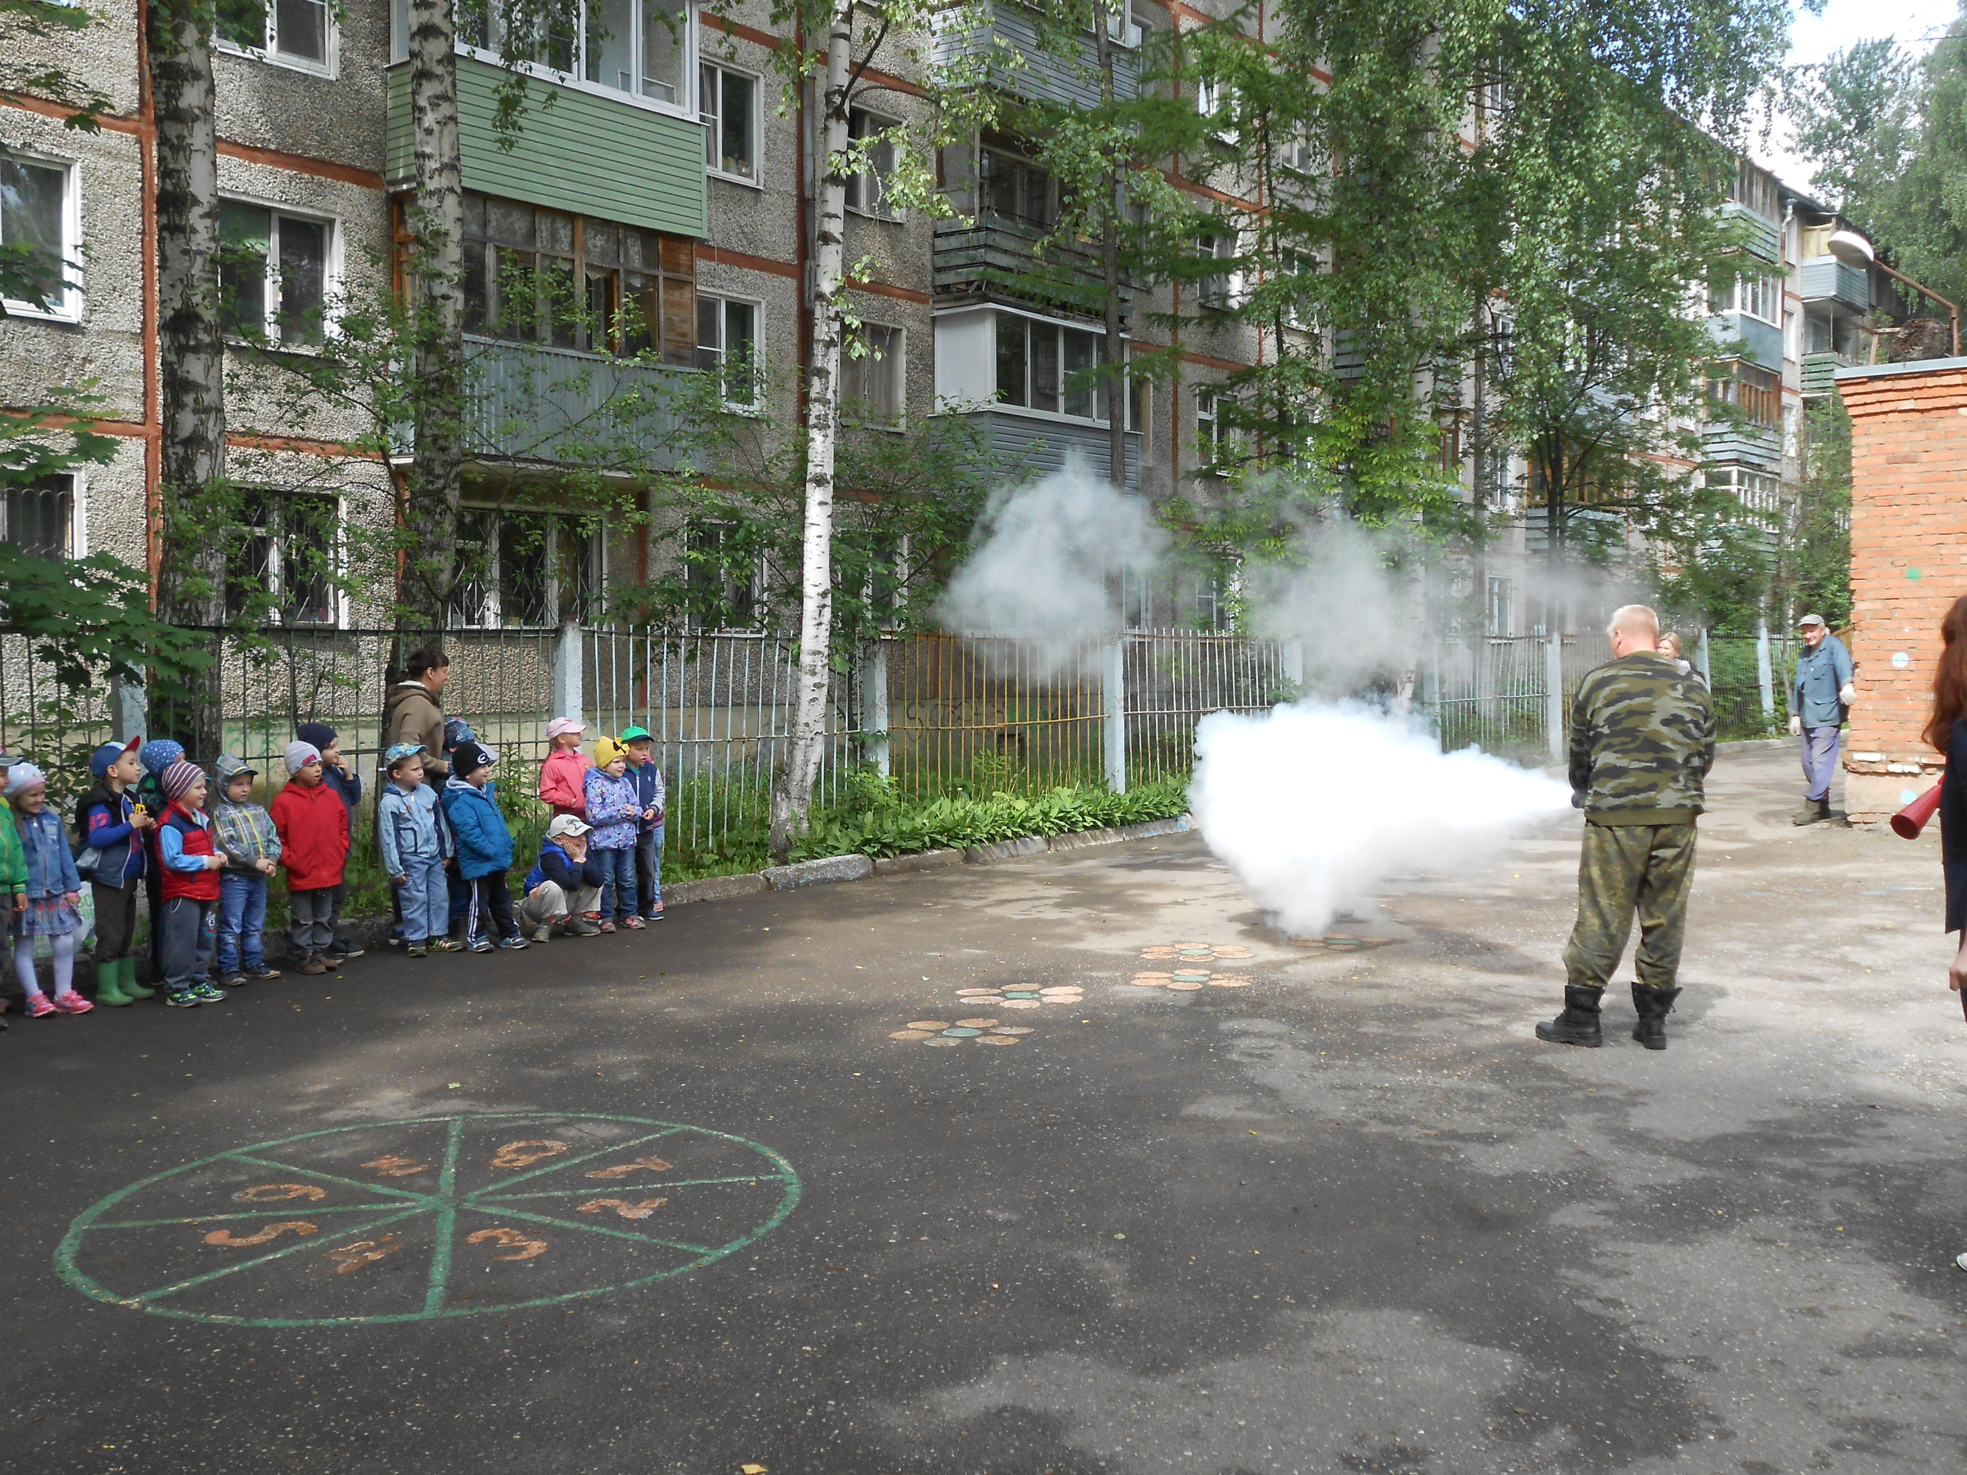

Slide 6
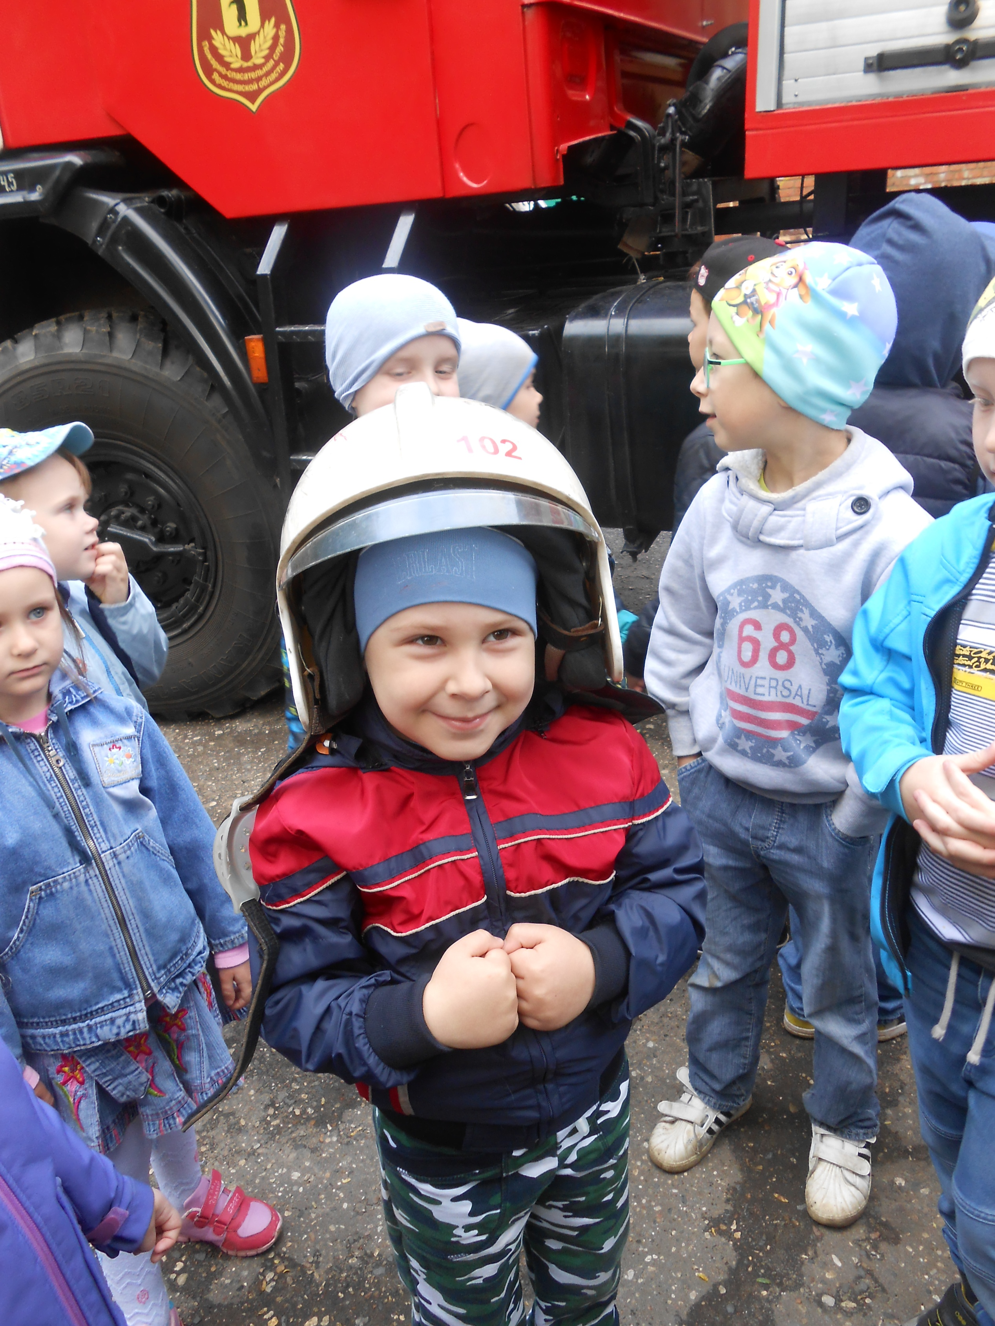

Slide 7
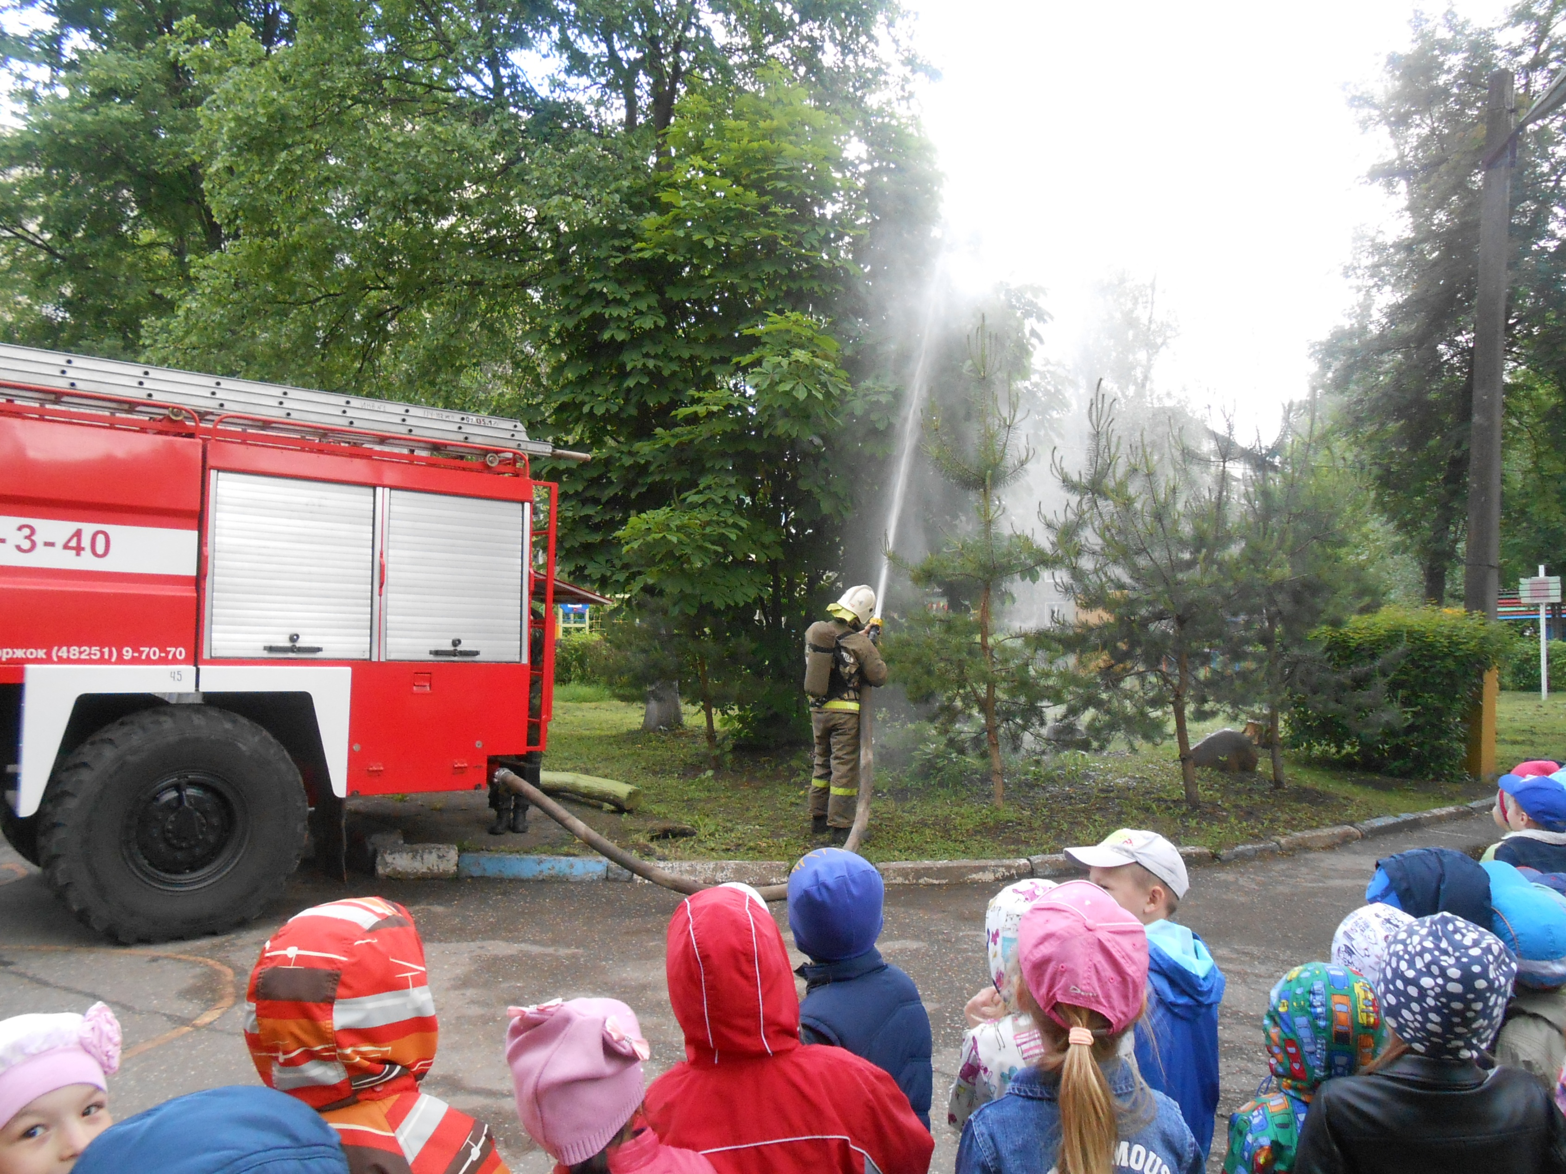

Slide 8
